Slide 1
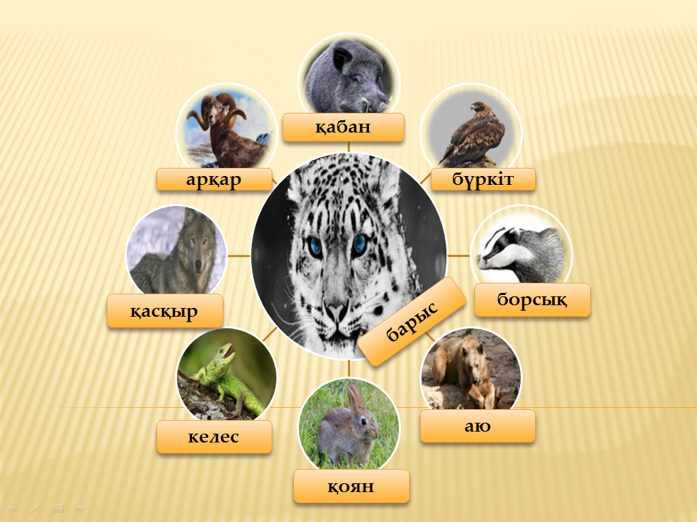

Slide 2

БАҒДАРШАМ

